Slide 1

PROYECTO D. CLEANING & WRANGLING
VICTOR PIZARRO
XAVI DURAN

Slide 2



Agenda
Hipótesis
Limpieza y manipulación de datos
Selección de datos
Análisis de datos
Conclusiones

Slide 3

Hipótesis
1- Pérdida de dataset
2- Países con más ataques
3- Letalidad por especie
4-Actividad más peligrosa

Slide 4
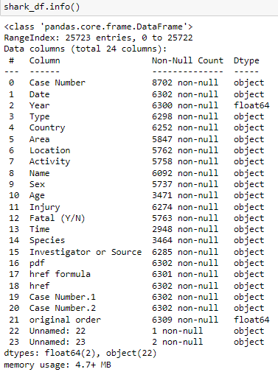
Dateframe original

Slide 5
Data cleaning & wrangling
Duplicados
Eliminamos los registros duplicados.
Missing Data
Identificamos los nulos que no aportan valor al dataframe.
Normalizar
Normalización de todas las columnas con formatos erróneos.
Data Selection
“Tipar”
Dar formato a las campos/columnas
Decisión de los datos relevantes para responder nuestras hipótesis.
Manipulación
Eliminar Registros
Eliminamos todos los registros 100% nulos.
Manipulamos los datos para normalizar todos los registros unificando formato .

Slide 6
Hipótesis

Slide 7
75,5%
Pérdida de dataset
The Origin
The End
25.723 x 24
6302 x 7

Slide 8
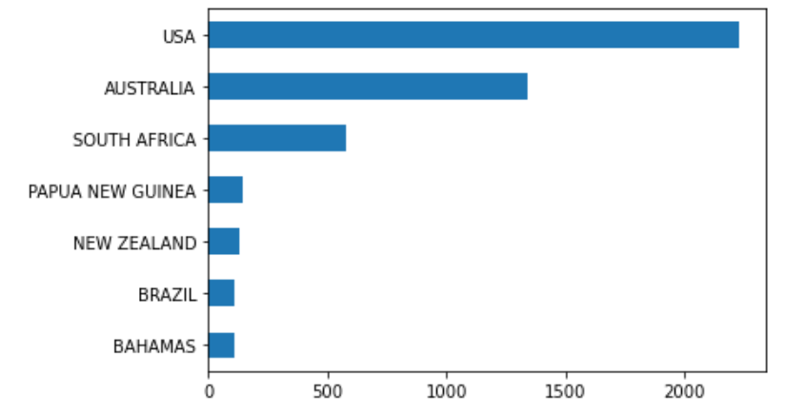
Países con más ataques

Slide 9
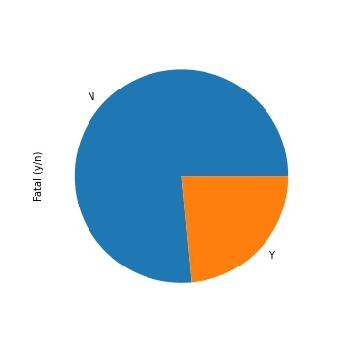
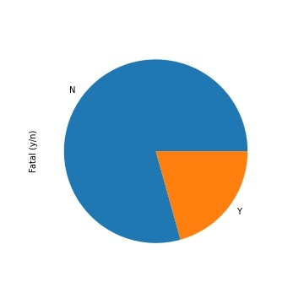
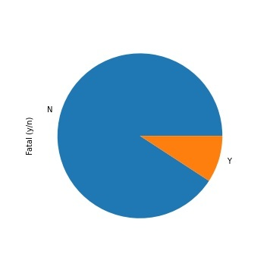
Letalidad por país
AUSTRALIA
( 23,5%)
SOUTH AFRICA
( 20,66%)
USA
( 9,19%)
AU

Slide 10
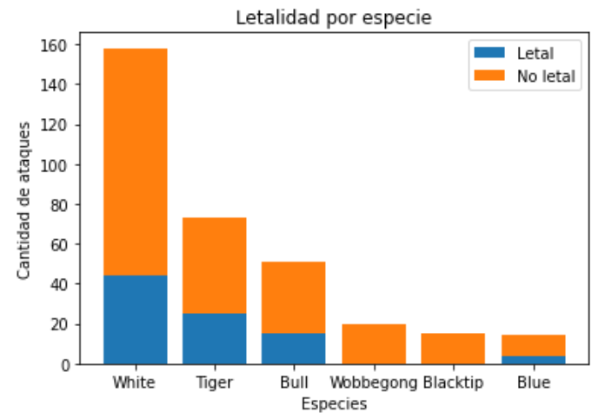
Letalidad por especie
White – 27,8%
Tiger – 34,2%
Bull – 29,4%
Wobbegong – 0%
Blacktip – 0%
Blue – 28,6%
AU

Slide 11
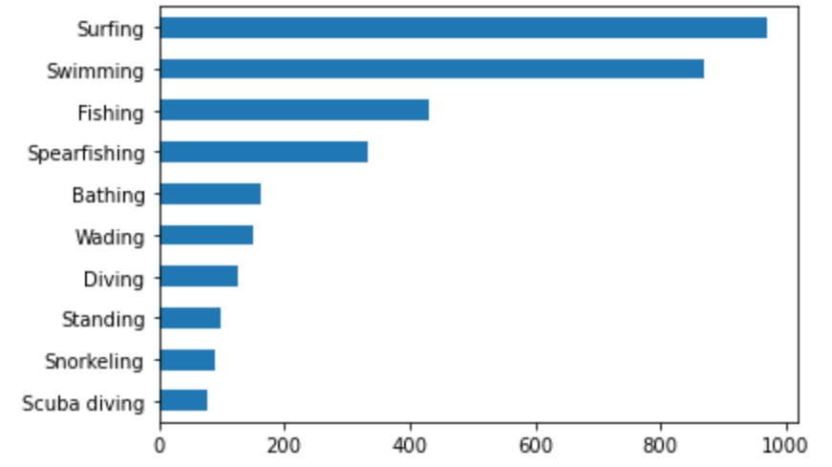
Actividad más peligrosa
AU

Slide 12


Código

Slide 13
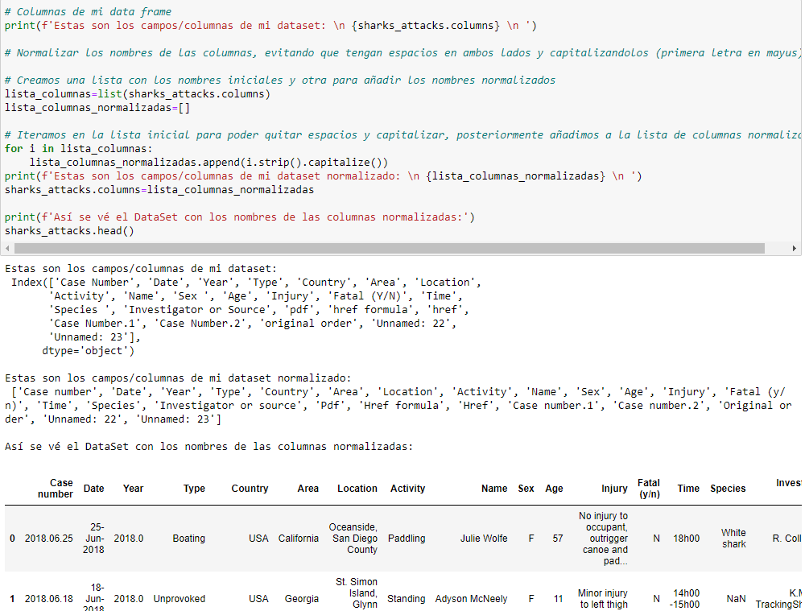

Slide 14
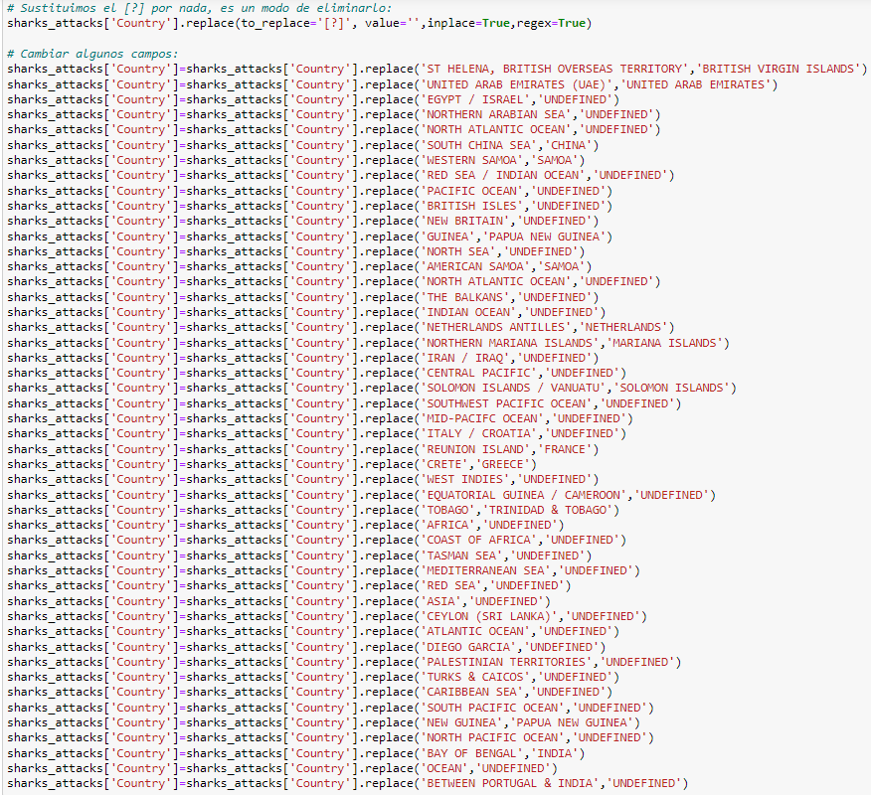

Slide 15
Gracias

